Slide 1
基于影响力分析的社交用户推荐方法研究
答 辩 人： 马 国伟
专 业： 计算机应用技术
导 师： 陈恩红 教授

Slide 2
目录
研究背景
研究动机
研究内容
面向影响力增益的社交用户推荐
基于多重影响力的潜在用户推荐
总结与展望

Slide 3
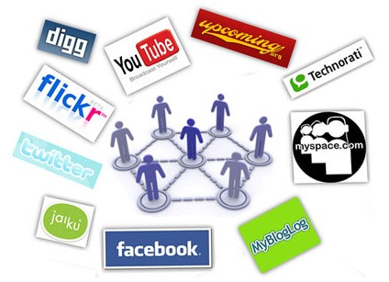
研究背景
近年来，在线社交网络得到了蓬勃发展。
信息的获取
信息的传播
社交网络中影响力传播问题
用户与用于之间的相互影响力
微博中消息转发
影响力越大用户，其发布的信息传播越快
Notes:
近年来，信息技术和社会经济都得到了极大的提高，互联网也产生了翻天覆地的变化，尤其是移动互联网的发展与普及，使得人们在生活和工作中都能够更加便捷的获取信息和随时随地的分享自己的所见所闻。新浪微博 、Facebook 、Twitter 等在线社交网络的兴起，也给网络信息的便捷获取和传播扩散提供了一个很好的平台。

Slide 4

研究背景
基于社交影响力研究的相关工作
影响力传播模型
独立级联模型
线性阈值模型
线性社会影响力模型
……
学习影响力传播概率
基于属性信息
基于用户行为记录
……
影响力传播应用问题
病毒营销（影响力最大化问题 ）
舆情监控
……
USTC is good
USTC is good
USTC is good
USTC is good
Joy
USTC is good
June
USTC is good
Sion
John
Lily
USTC is good
Alice
Bill
Ada
Notes:
病毒营销是一种常用的网络营销方法，常用于进行网站推广、品牌推广等。主要是利用口碑效应，使信息通过用户与用户之间进行传递，从而迅速扩大产品或品牌的影响力

Slide 5
目录
研究背景
研究动机
研究内容
面向影响力增益的社交用户推荐
基于多重影响力的潜在用户推荐
总结与展望

Slide 6
研究动机
整体影响力 → 个体影响力
个体影响力及其最大化问题
个人或公司想提高他在社交网络中的影响力
通过与有影响力的人建立链接关系
通过与品牌公司建立合作
一个国家想提高他在世界中的政治或经济影响力
通过建立新的外交关系
面向影响力增益的社交用户推荐
用户之间影响力 → 用户与企业之间的影响力
社会网络：个体用户 + 企业用户
产品营销时，需考虑影响用户购买产品的因素：
用户对产品感兴趣程度
企业对用户影响力
基于多重影响力的潜在用户推荐
Notes:
影响力最大化问题主要关注一组用户群体的整体影响力
1. 面向影响力增益的社交用户推荐问题，即用户个体如何建立新的连接能使自己在社交网络中的影响力增益最大。
2. 基于多重影响力的潜在用户推荐问题，即在网络中的用户受到多个公司的影响力的情况下，如何向产品营销中的企业推荐最具潜力价值的一组用户。

Slide 7
目录
研究背景
研究动机
研究内容
面向影响力增益的社交用户推荐
基于多重影响力的潜在用户推荐
总结与展望

Slide 8
面向影响力增益的社交用户推荐
研究问题与挑战
问题描述
向目标用户推荐一组用户，能使目标用户与这些用户建立连接后，目标用户的个体影响力增益最大。
个体影响力最大化问题
挑战：
Notes:
两个重要的挑战：
（1）如何定义一个合理的计算方法来消除节点之间的影响力的重叠部分；
（2）由于影响力的计算是非常耗时的，因此在算法中尽可能的减少影响力的计算次数也是非常有必要，非常急迫的

Slide 9
面向影响力增益的社交用户推荐
研究问题与挑战
问题描述
向目标用户推荐一组用户，能使目标用户与这些用户建立连接后，目标用户的个体影响力增益最大。
个体影响力最大化问题
挑战：
影响力重叠问题
影响力计算效率
Notes:
两个重要的挑战：
（1）如何定义一个合理的计算方法来消除节点之间的影响力的重叠部分；
（2）由于影响力的计算是非常耗时的，因此在算法中尽可能的减少影响力的计算次数也是非常有必要，非常急迫的

Slide 10
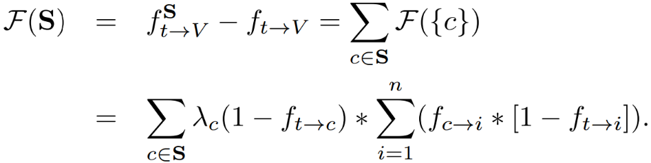
面向影响力增益的社交用户推荐
个体影响力最大化问题
问题形式化定义
目标函数定义

Slide 11

面向影响力增益的社交用户推荐
个体影响力最大化问题
问题形式化定义
目标函数定义
目标函数的性质

Slide 12
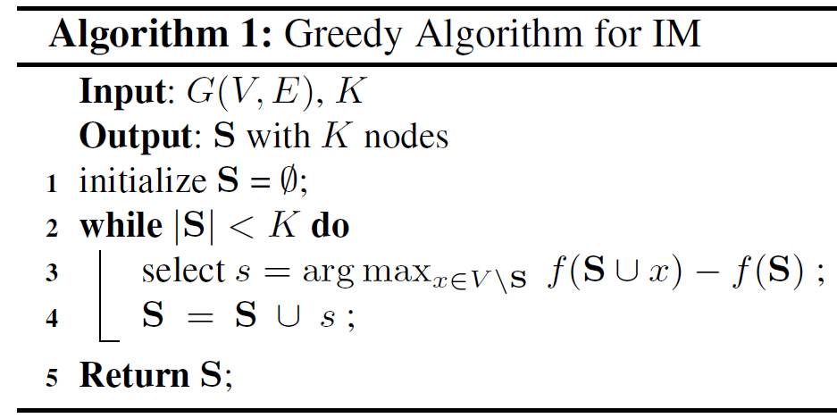
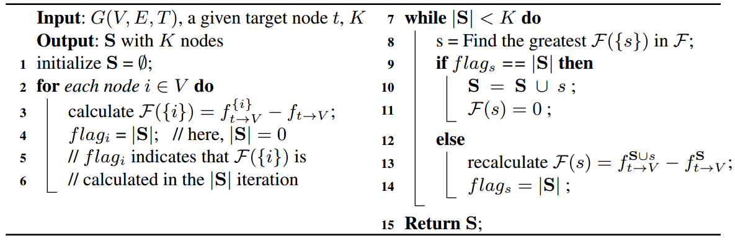
面向影响力增益的社交用户推荐
问题解决方案
启发式贪心算法
greedy 算法
Solution >= (1-1/e)*OPT
O_{T} ( n*K )
lazy算法
Solution >= (1-1/e)*OPT
O_{T} ( n + θ*K )

Slide 13
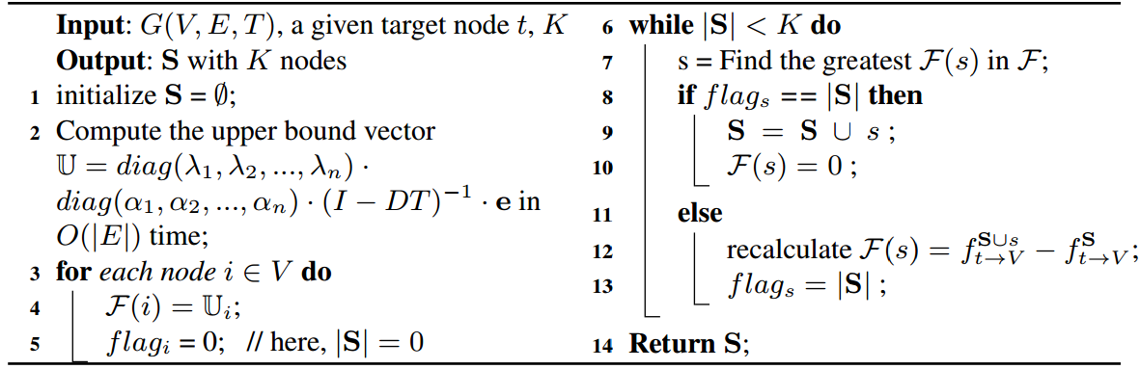
面向影响力增益的社交用户推荐
问题解决方案
启发式贪心算法
greedy 算法
Solution >= (1-1/e)*OPT
O_{T} ( n*K )
IC，LT，Linear等影响力模型
lazy算法
Solution >= (1-1/e)*OPT
O_{T} ( n + θ*K )
Linear 模型
线性时间的上界算法（uBound）
Solution >= (1-1/e)*OPT
O_{T} ( 1 + η*K )

Slide 14
面向影响力增益的社交用户推荐
实验结果与分析
实验部分：
首先证明了目标函数的定义在一般的影响力模型中（IC，LT和Linear模型）是合理且有效的。
其次，比较了greedy、lazy和uBound这三个算法实际的时间效率。
最后，用一个实例分析来说明针对个体影响力最大化设计算法的必要性
实验数据集信息
Name | Wiki-Vote | Weibo | cit-HepPh | Twitter
Nodes | 7,115 | 7,378 | 34,546 | 11,316,811
Edges | 103,689 | 39,759 | 421,578 | 85,331,845

Slide 15
面向影响力增益的社交用户推荐
实验1 - 影响力增益效果对比
本文所提方法（ISIM）
采用通用的lazy算法
对比方法
Random
OutDeg
LongDist
PageRank
HighestInf
IMSeeds

Slide 16
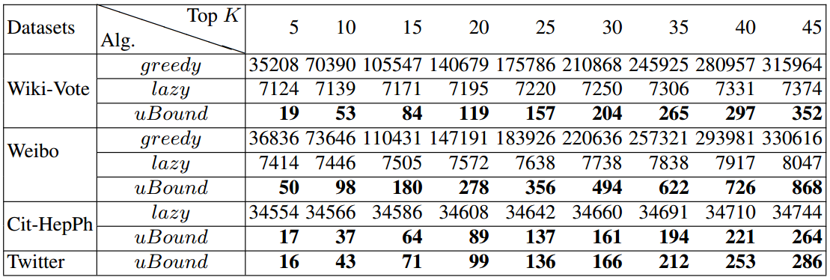
面向影响力增益的社交用户推荐
实验2 - 算法时间复杂度对比
Linear模型上
greedy
lazy
uBound
评价指标
影响力计算次数
实际运行时间
影响力计算次数的对比
算法实际运行时间的对比

Slide 17
面向影响力增益的社交用户推荐
实验3 - 推荐节点集的相似性分析
针对个体影响力最大化问题，设计相应的推荐算法能进一步提高推荐的效果，是非常有必要的！
Notes:
图（a）展示了我们的ISIM算法为8个目标用推荐的子集S，两两之间的Jaccard相似性大小。图中数据结果说明为不同的目标节点，ISIM方法推荐的子集S是不同的，这是因为我们的ISIM方法考虑到了每个目标节点的个性化信息，比如目标节点的的拓扑结构信息。
图（b）展示了推荐方法推荐的节点子集S两两之间的平均Jaccard相似性大小，数据结果说明了不同的推荐算法为目标节点的推荐的子集S是不同的。

Slide 18
面向影响力增益的社交用户推荐
小结
个体影响力最大化问题
问题形式化定义
目标函数定义
目标函数的性质
问题解决方案
启发式贪心算法（greedy 和 lazy ）
线性时间的上界算法（uBound）
实验结果与分析
实验设置
影响力增益效果对比
算法时间复杂度对比
推荐节点集的相似性分析

Slide 19
目录
研究背景
研究动机
研究内容
面向影响力增益的社交用户推荐
基于多重影响力的潜在用户推荐
总结与展望

Slide 20
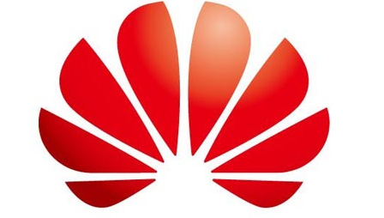



基于多重影响力的潜在用户推荐
研究动机
社会网络：个体用户 + 企业用户
产品营销时，需考虑影响用户购买产品的因素：
用户对产品感兴趣程度
企业对用户影响力
社交网络中的链接关系表现了他们的影响力关系
实例：
 | 三星 | 华为 | HTC
U1 | 0.8 | 0.1 | 0.1
U2 | 0.1 | 0.1 | 0.8
U3 | 0.35 | 0.34 | 0.31
最具价值
潜在用户？
Notes:
举例来讲，若一个用户是小米公司的大粉丝，深深受着小米公司的影响，那么他在选择购买新的手机的时候就很大可能购买小米品牌的手机；若其他手机厂商对其进行新手机推荐，效果肯定不好。

Slide 21
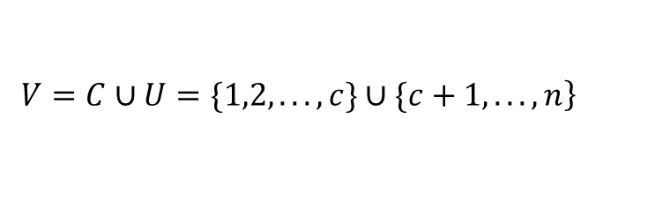
基于多重影响力的潜在用户推荐
问题描述与定义
问题描述
社交网络关系 G(V,E,T)
用户消费行为记录R_{|U|x|M|}
M是项目的集合
$$\left.V=C∪U=\{1,2,...,c\}∪\{c+1,...,n\right\}$$
IHIC问题定义：
给定一个社交网络G(V,E,T)和用户的消费行为记录R_{|U|x|M|} ，当一个公司想要对项目t进行营销时，目标就是向该公司推荐K个最有价值的潜在用户，这些用户即对项目t的感兴趣程度高同时又具有高度犹豫未决的特性

Slide 22
基于多重影响力的潜在用户推荐
问题解决方案
通用性计算框架
犹豫用户识别
兴趣用户识别
目标用户识别
图 4‑1 通用性计算框架流程图

Slide 23
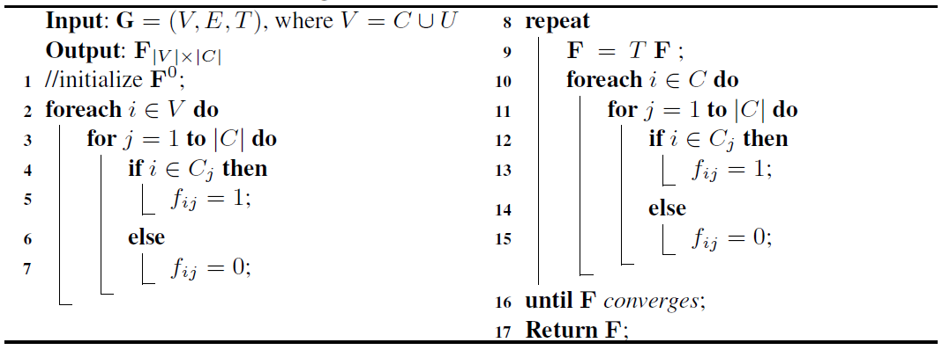
基于多重影响力的潜在用户推荐
问题解决方案
通用性计算框架
犹豫用户识别
MIP算法
犹豫特性指标
兴趣用户识别
目标用户识别
1. MIP算法伪代码
2. 犹豫函数指标
H_{E}(u) 来自于信息熵^{[46]}；
H_{D}(u) 来至于信息多样性^{[47]}

Slide 24

基于多重影响力的潜在用户推荐
问题解决方案
通用性计算框架
犹豫用户识别
兴趣用户识别
ICF
UCF
目标用户识别
协同过滤方法：
Notes:
ICF的主要思想是：目标项目t与用户u消费的项目越相似，用户u对项目t越感兴趣，相应的$r\left(u,t\right)$的值越高。UCF的主要思想是：与用户u都很相似的一组用户中，越多的用户消费过项目t，用户u对项目t越感兴趣，相应的$r\left(u,t\right)$的值越高。

Slide 25
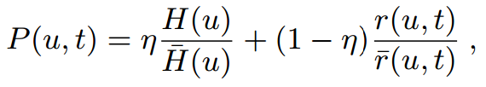
基于多重影响力的潜在用户推荐
问题解决方案
通用性计算框架
犹豫用户识别
兴趣用户识别
目标用户识别
线性组合方法：
言而总之，针对IHIC问题，当一个公司想要对其产品t进行营销时，我们来选出$P\left(u,t\right)$值比较高的K个用户作为子集S推荐给公司。
Notes:
ICF的主要思想是：目标项目t与用户u消费的项目越相似，用户u对项目t越感兴趣，相应的$r\left(u,t\right)$的值越高。UCF的主要思想是：与用户u都很相似的一组用户中，越多的用户消费过项目t，用户u对项目t越感兴趣，相应的$r\left(u,t\right)$的值越高。

Slide 26
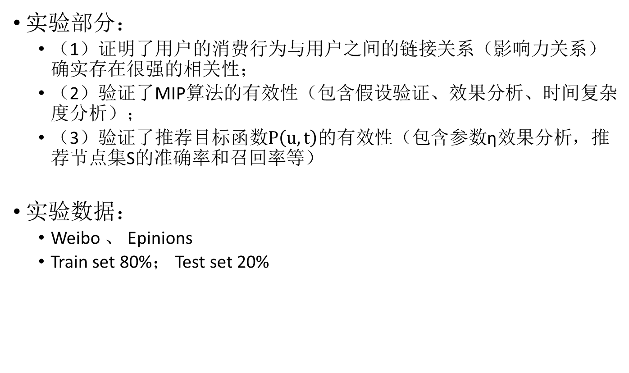
基于多重影响力的潜在用户推荐
实验结果与分析
实验部分：
（1）证明了用户的消费行为与用户之间的链接关系（影响力关系）确实存在很强的相关性；
（2）验证了MIP算法的有效性（包含假设验证、效果分析、时间复杂度分析）；
（3）验证了推荐目标函数$P\left(u,t\right)$的有效性（包含参数η效果分析，推荐节点集S的准确率和召回率等）
实验数据：
Weibo 、 Epinions
Train set 80%； Test set 20%
数据集信息
Data | #Nodes | #Items | #Social Edges | #Consumptions
Weibo | 140,876 | 89 | 1,792,835 | 2,822,315
Epinions | 49,290 | 139,738 | 487,183 | 664,824

Slide 27
基于多重影响力的潜在用户推荐
实验1 – 相关性分析
实验目的： 用户与公司之间的连接关系与用户的消费行为有着很强的相关性。
图 4‑2 使用公司手机的粉丝比率
图 4‑3 手机用户关注对应公司的比率
用户的消费行为与社交关系（影响力关系）有很强的相关性，尤其是公司与用户的社交关系。
Notes:
图4-2统计结果为： 每个公司的粉丝（用户）中，有多少比率的用户使用过该公司生产的产品（手机）
图4-3统计结果为： 使用过一个公司手机的用户当中，有多少用户关注了手机公司的官方账号

Slide 28
基于多重影响力的潜在用户推荐
实验2 – MIP算法评估
假设验证
MIP有效性验证

Slide 29
基于多重影响力的潜在用户推荐
实验2 – MIP算法评估
假设验证
被一个公司深度影响的用户有较高的概率会购买该公司的产品，较低的概率去选购其他竞争公司的产品
MIP有效性验证
图 4‑4 受深度影响的用户的产品购买率

Slide 30
基于多重影响力的潜在用户推荐
实验2 – MIP算法评估
假设验证
MIP有效性验证
运行时间对比
有效性验证
图 4‑5 实际运行时间对比结果
图 4‑6 H(u)的差异对比
Notes:
总结来说，与Linear模型一样，MIP有着模拟社交影响力的传播过程的能力，也可以衡量节点对节点的影响力大小；但是，MIP在计算多个公司对用户节点的多重影响力时，时间效率是是非常高的。

Slide 31
基于多重影响力的潜在用户推荐
实验3 – 推荐函数 P(u,t) 评估
η效果分析
准确率和召回率结果比较
不同H(u)和r(u,t)函数的效果比较

Slide 32
基于多重影响力的潜在用户推荐
实验3 – 推荐函数 P(u,t) 评估
η效果分析
IHIC →
ICF → ， 即η=0
IHC → ，即η=1
IHIC 方法推荐的目标用户集合是否会随着参数η的不同而不同
图 4‑7 用户集合及其消费的项目集合的相似性大小

Slide 33
基于多重影响力的潜在用户推荐
实验3 – 推荐函数 P(u,t) 评估
准确率和召回率结果比较
IHIC →
ICF → ， 即η=0
IHC → ，即η=1
IHIC 方法选择合适的参数η值（ 效果较好 ）
设定IHIC方法中的参数η=0.2，比较准确率和召回率
图 4‑8 参数η在Weibo数据集上实验效果
图 4‑9 参数η在Epinions数据集上实验效果

Slide 34
基于多重影响力的潜在用户推荐
实验3 – 推荐函数 P(u,t) 评估
准确率和召回率结果比较
IHIC →
ICF → ， 即η=0
IHC → ，即η=1
比较IHIC、 ICF、 IHC所推荐用户集S的准确率和召回率
图 4‑10 Weibo数据集上的准确率和召回率对比
图 4‑11 Epinions数据集上的准确率和召回率对比

Slide 35
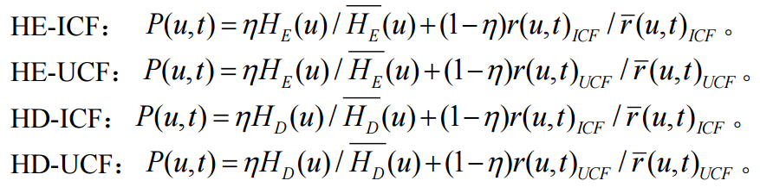
基于多重影响力的潜在用户推荐
实验3 – 推荐函数 P(u,t) 评估
不同H(u)和r(u,t)函数的效果比较
设计更合理的犹豫函数H(u)和提出更准确的兴趣函数r(u,t)是很有必要的！
图 4‑12 不同η值下的对比效果
图 4‑13 不同子集S大小的对比效果
Notes:
实验数据表明：在同样的η值和 |S|大小，不同的H(u)或r(u,t)函数都能影响到P(u,t)的推荐效果。因此，设计更合理的犹豫函数H(u)和提出更准确的兴趣函数r(u,t)也是很有必要的

Slide 36
基于多重影响力的潜在用户推荐
小结
问题形式化定义
IHIC: 识别出犹豫未决并且对项目感兴趣的用户
问题解决方案
通用性计算框架
犹豫用户识别
兴趣用户识别
目标用户识别
实验结果与分析
实验设置
相关性分析
MIP算法评估
推荐函数P(u,t)评估

Slide 37
目录
研究背景
研究动机
研究内容
面向影响力增益的社交用户推荐
基于多重影响力的潜在用户推荐
总结与展望

Slide 38
工作总结
面向影响力增益的社交用户推荐
形式化定义个体影响力最大化问题，并设计了合理的目标函数
提出了问题解决算法（greedy、lazy和uBound）
在四个实验数据集上验证了算法的有效性
基于多重影响力的潜在用户推荐
研究了企业与用户之间的影响力
形式化定义IHIC问题
提出了一个通用性计算框架及相应算法
在两个实验数据集上验证了计算框架及相应算法的有效性

Slide 39
未来展望
面向影响力增益的社交用户推荐
与不同用户建立连接，代价不一样的情况
时间因素或网络的动态变化对个体影响力最大化问题解决方案的影响。
针对其他影响力模型（如IC，LT）的计算特性，提出相应的上界算法
推荐新用户或新链接，能使一组用户的影响力增益最大（需考虑竞争或合作关系）
基于多重影响力的潜在用户推荐
优化通用性计算框架中的每个模块
从其他角度来衡量用户的犹豫特性
如用户购物过程中实际购物行为（点击、收藏等）

Slide 40
总结与展望
发表论文
Guowei Ma, Qi Liu, Le Wu, Enhong Chen. Identifying Hesitant and Interested Customers for Targeted Social Marketing, The 19th Pacific-Asia Conference on Knowledge Discovery and Data Mining (PAKDD'2015), Ho Chi Minh City, Vietnam, May 19-22, 2015. (CCF C类)
Guowei Ma, Qi Liu, Enhong Chen, Biao Xiang. Individual Influence Maximization via Link Recommendation, The 16th International Conference on Web-Age Information Management (WAIM'2015), Qingdao, Shandong, China, June 8-10, 2015. (CCF C类)
参加科研项目
教育部高等学校博士点基金，基于社会网络的舆情分析关键技术研究，2012/1-2014/12
国家863计划课题，面向社交网络的信息传播规律及用户行为研究，2014/1-2016/12
安徽省自然科学基金，面向特定主题和情境的用户社交影响力分析及其应用研究，2014/07–2016/06
中央高校基本科研基金，面向用户群组的社交影响力分析研究，2014/01-2015/12

Slide 41
感谢各位评审老师的指导和帮助！

